Slide 1
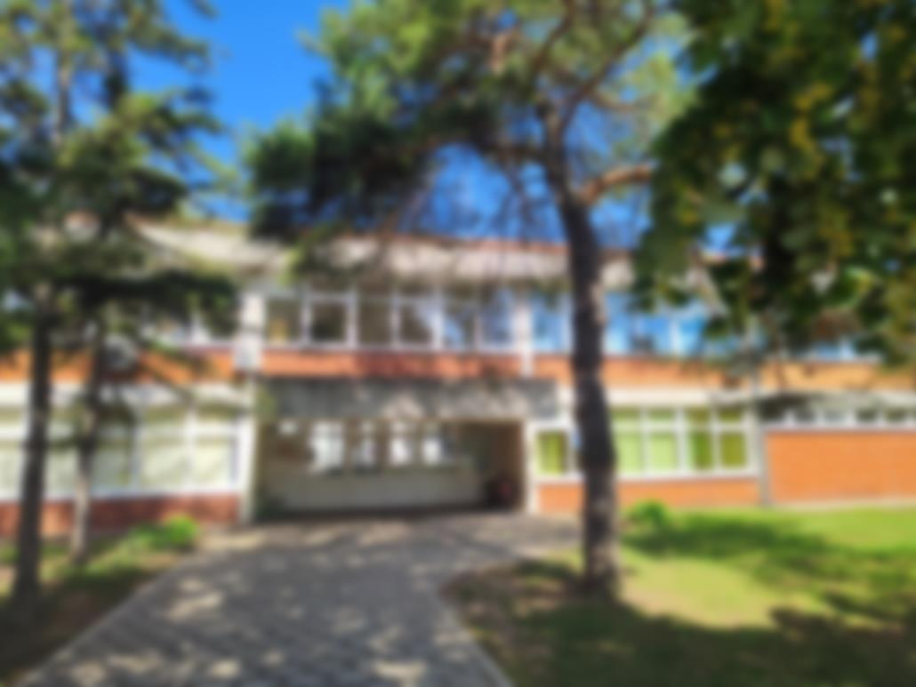
Дан школе
Основна школа
,,Мирослав Букумировић Букум’’
Шетоње
2025.

Slide 2
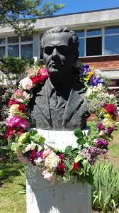
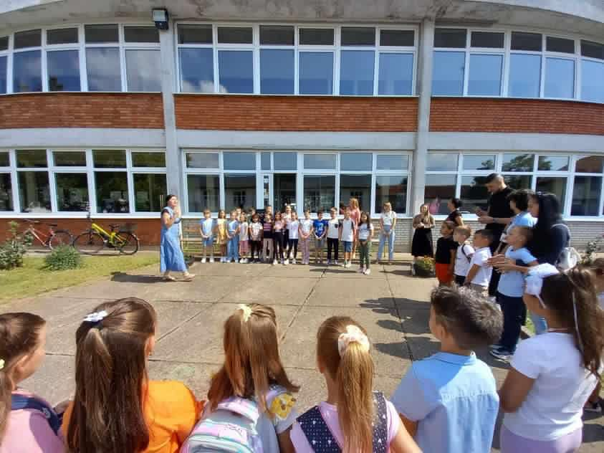
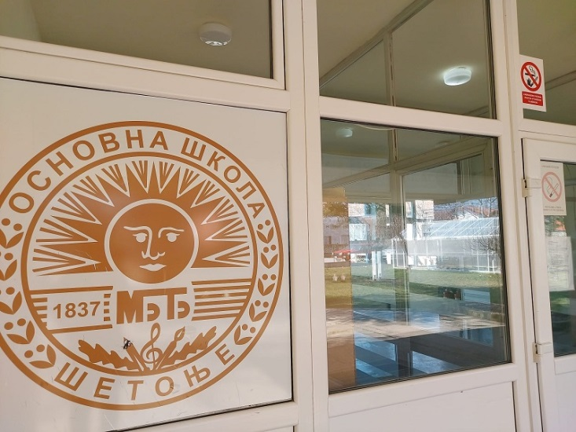
Данас обележавамо 188 година постојања наше школе

Slide 3
МАТЕРИЈАЛНО- ТЕХНИЧКА УЛАГАЊА у 2024/2025. години
АКТИВНОСТИ
НАШИХ УЧЕНИКА у 2024/2025. години

Slide 4
И ове школске године, наши вредни ученици су са својим учитељима и наставницима имали доста успешних активности
Погледајте неке од њих...

Slide 5
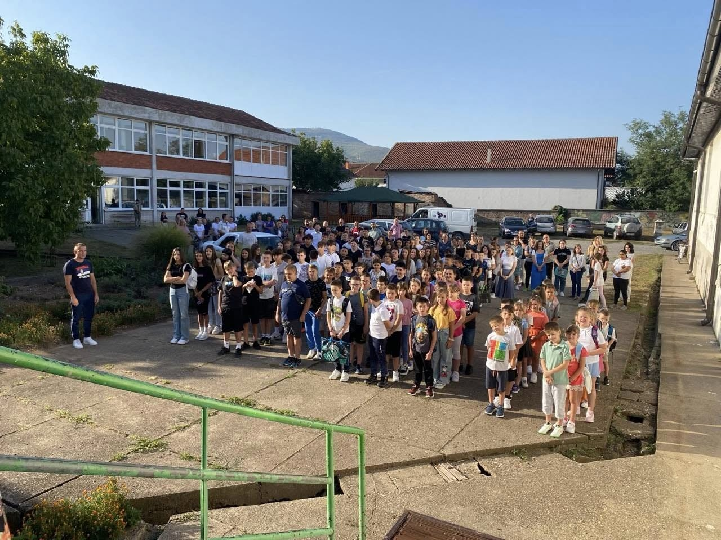
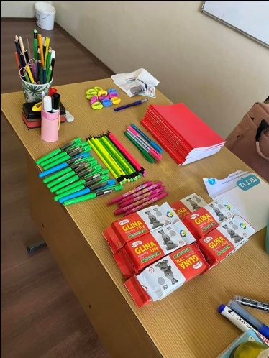
Свим нашим ученицима најпре смо пожелели добродошлицу са жељама за успешну
2024/2025. школску годину

Slide 6
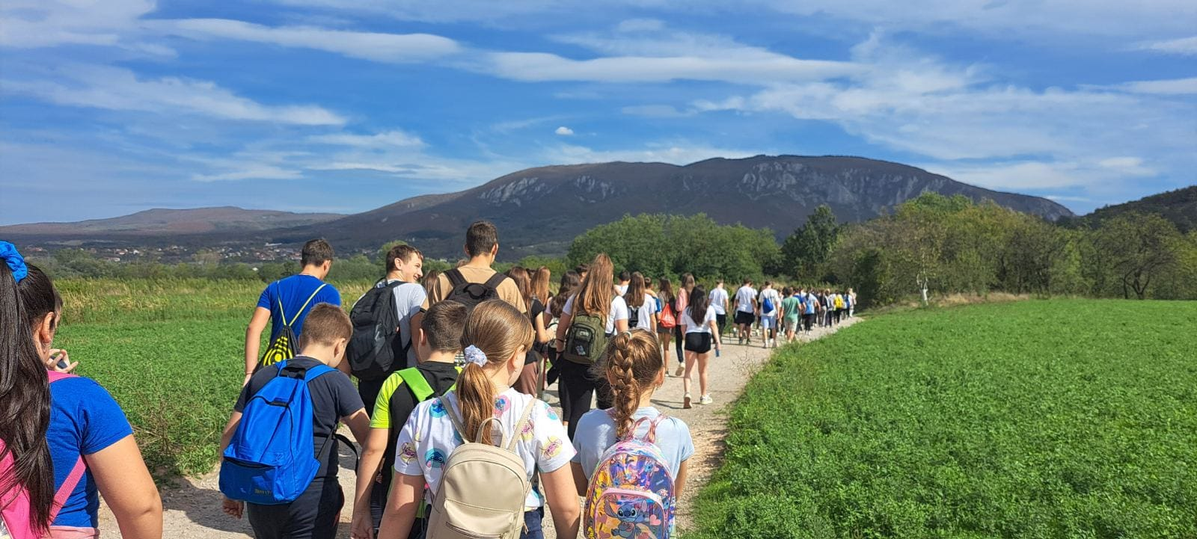
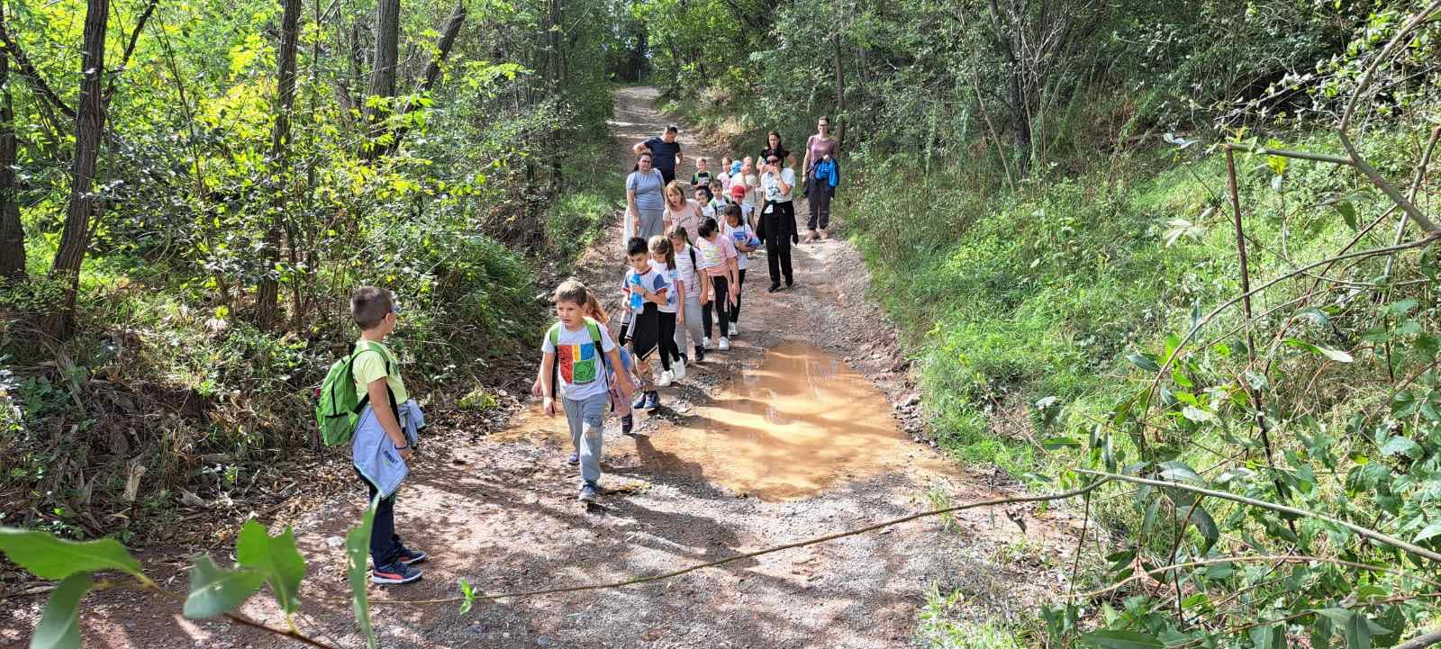
Одмах на почетку школске године обележили смо
Дан пешачења
и сви заједно направили корак ближи здрављу

Slide 7
● Од 7. до 13. октобра 2024. обележили смо
Дечију недељу

Slide 8
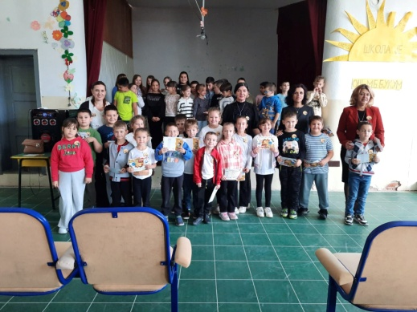
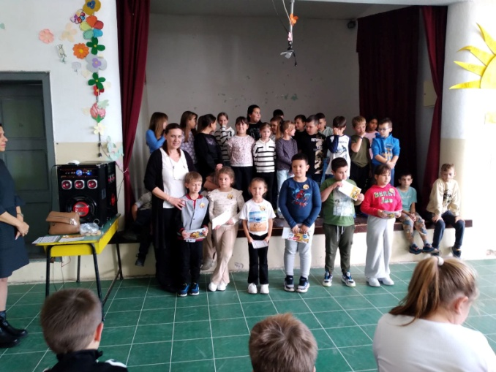
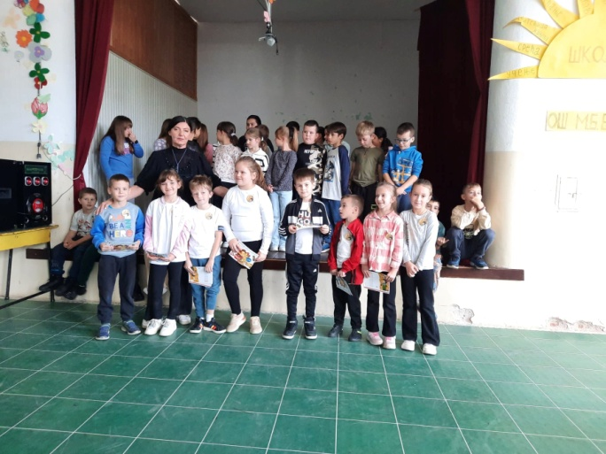
Први дан Дечије недеље,
Пријем ђака првака у Дечији савез

Slide 9
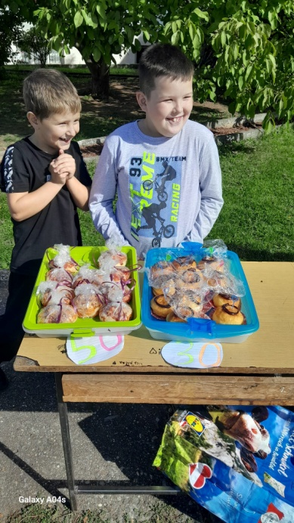
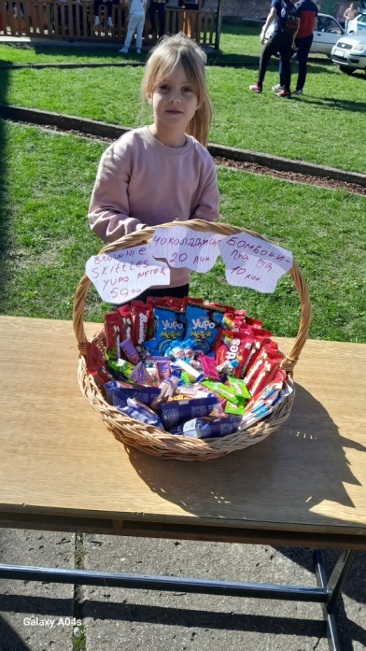
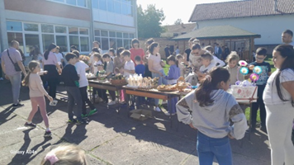
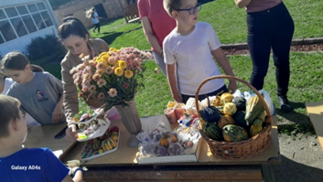
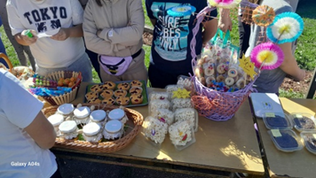
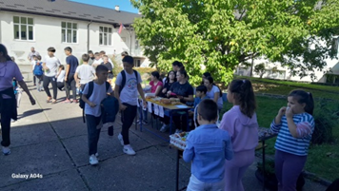
Други дан Дечије недеље,
Организовали смо јесењи вашар

Slide 10
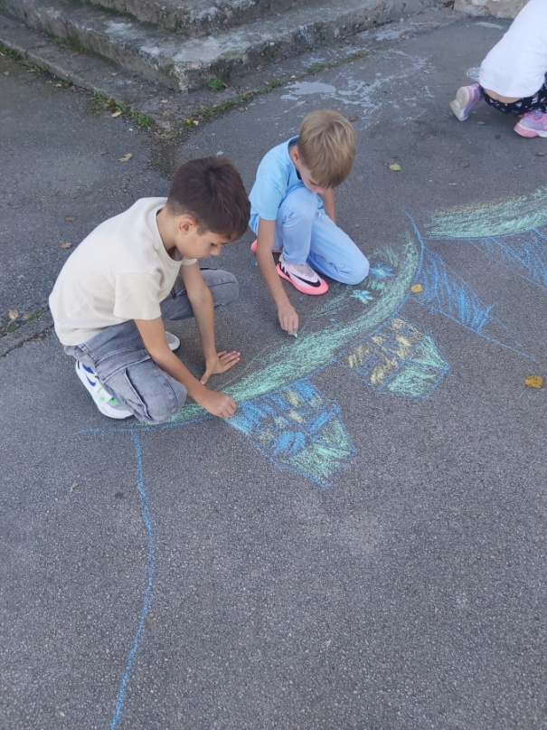
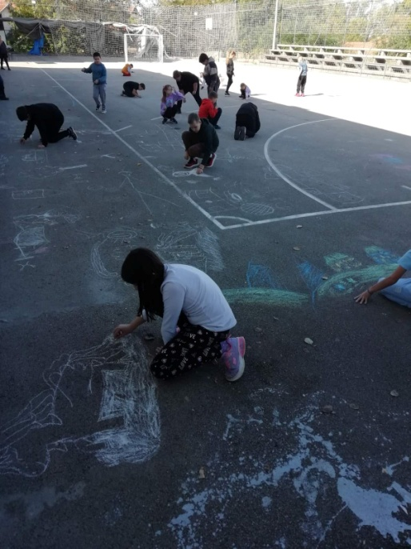
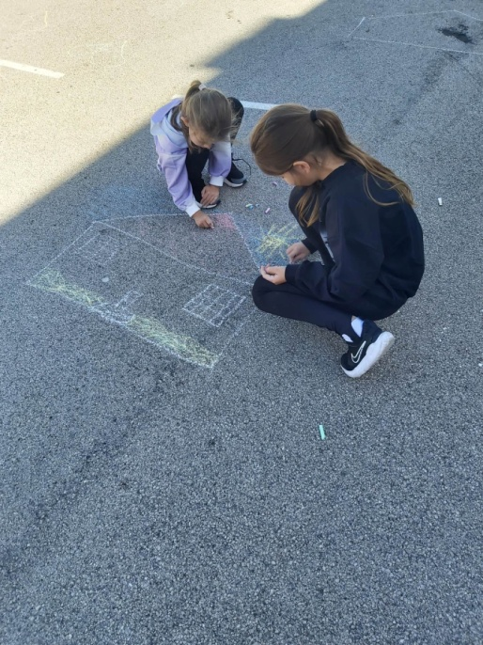
Трећи дан Дечије недеље
Организовали смо ликовну радионицу на отвореном

Slide 11
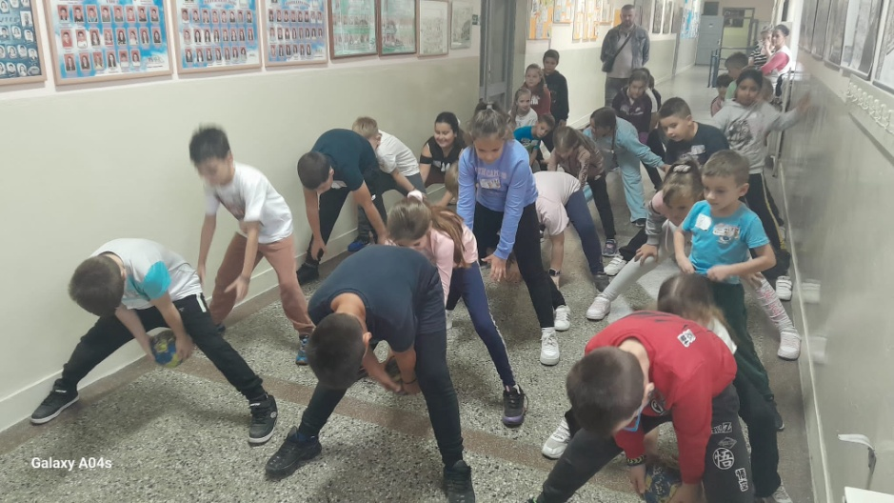
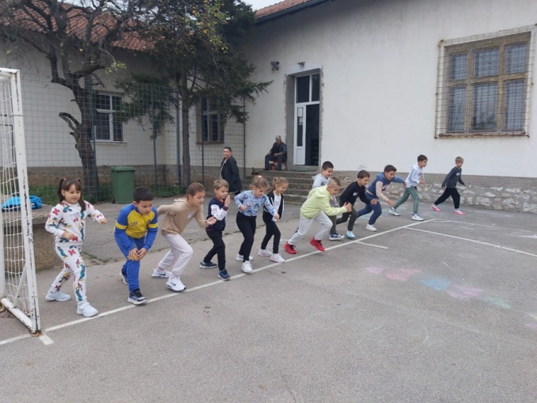
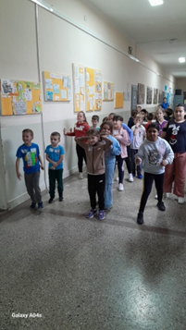
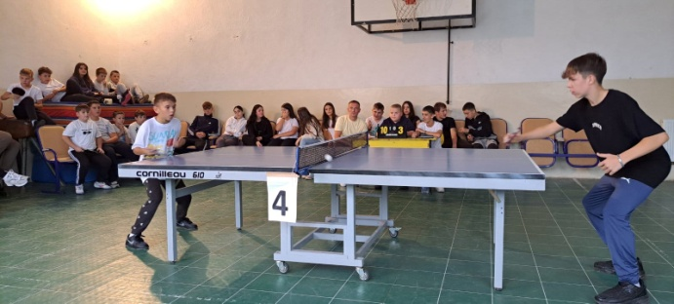
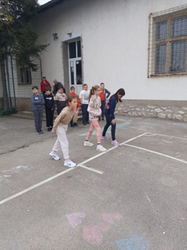
Трећи дан Дечије недеље
Организовали смо Спортски дан.
Занимљиве игре, лепо време и пуно осмеха

Slide 12
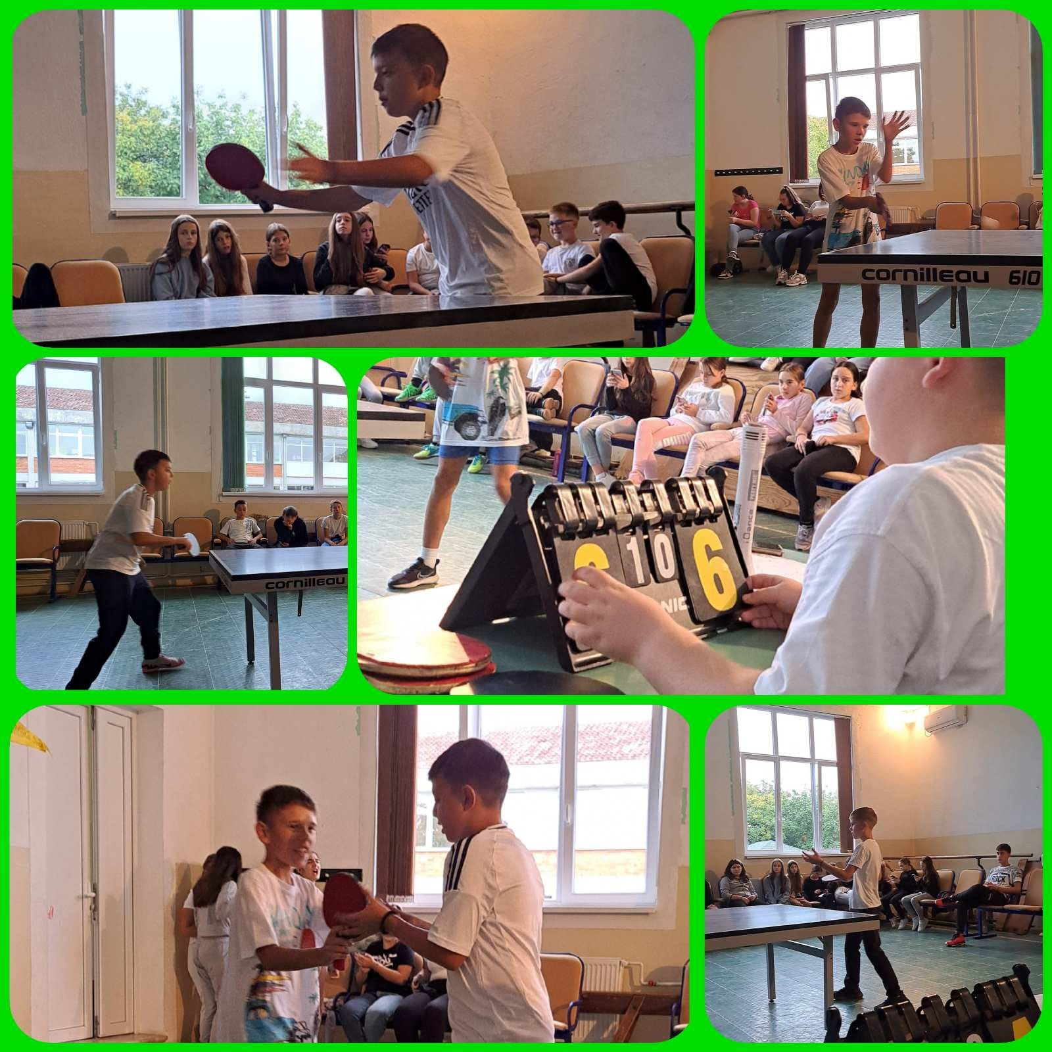

Slide 13
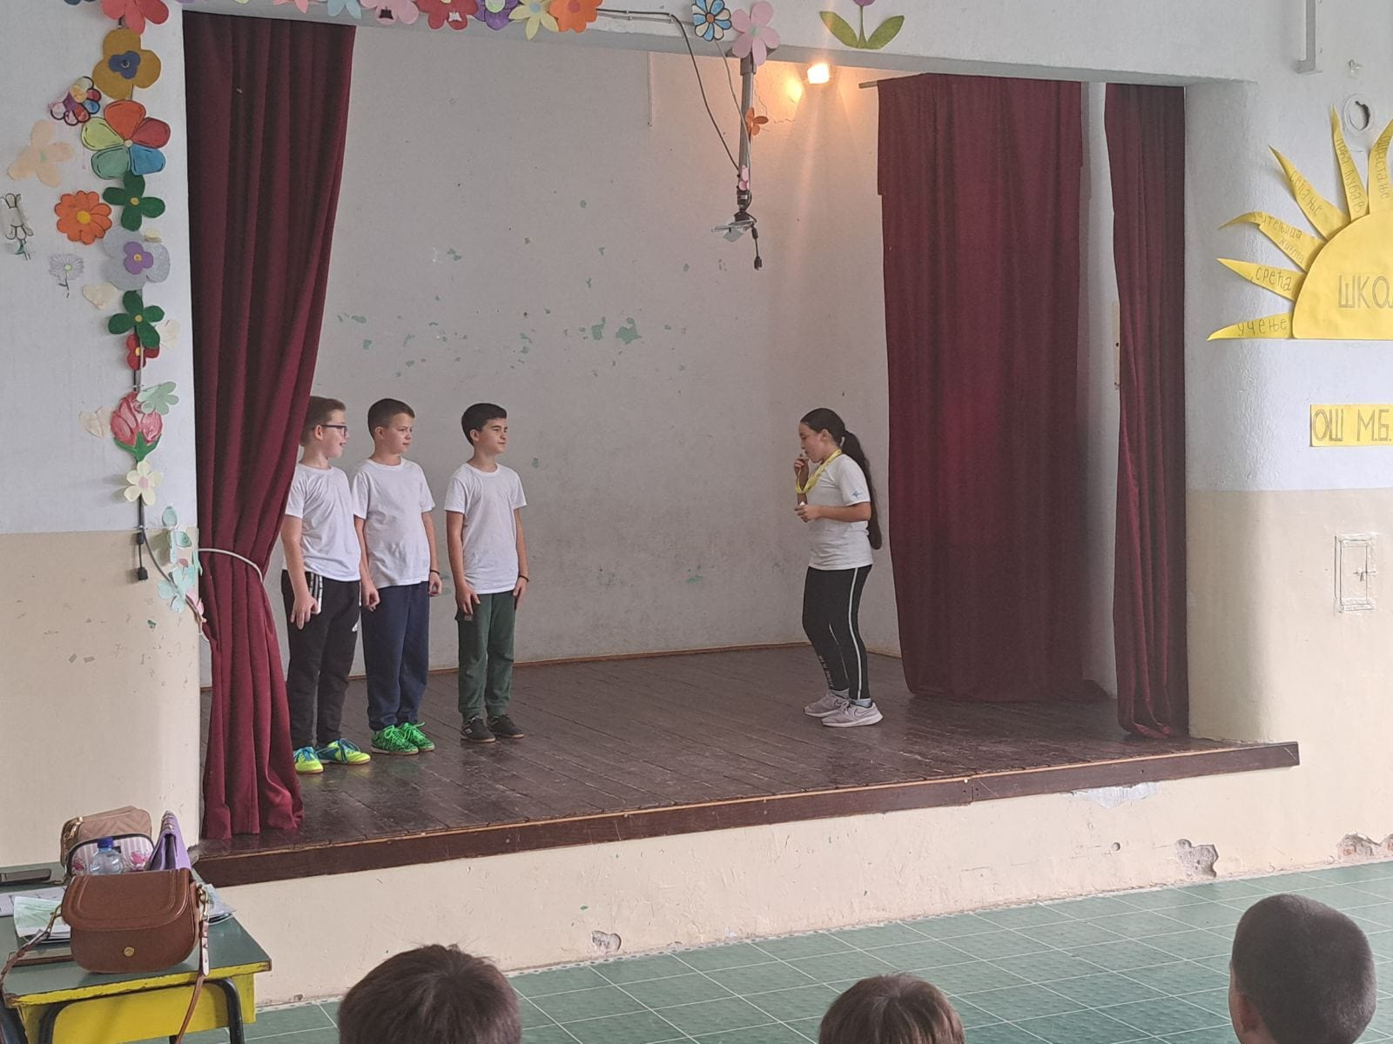
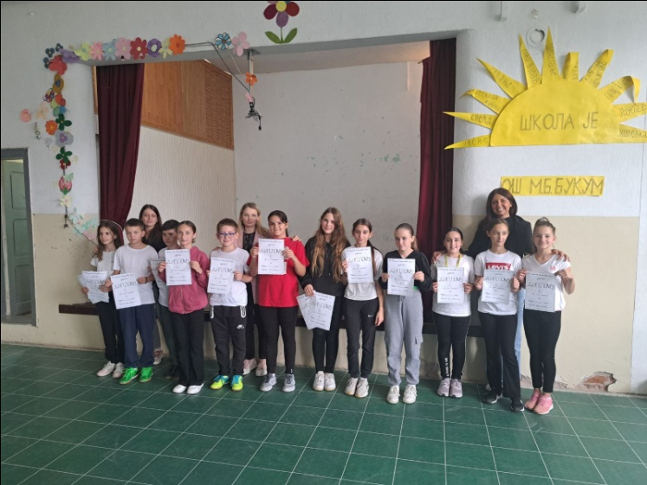
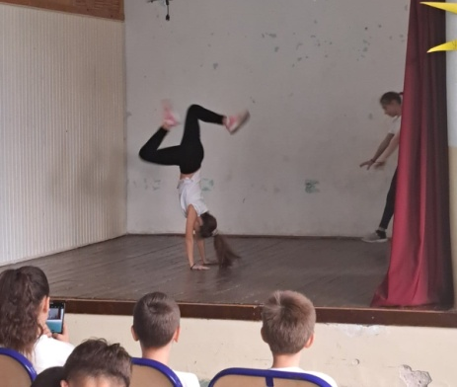
Четврти дан Дечије недеље,
Ја имам таленат

Slide 14
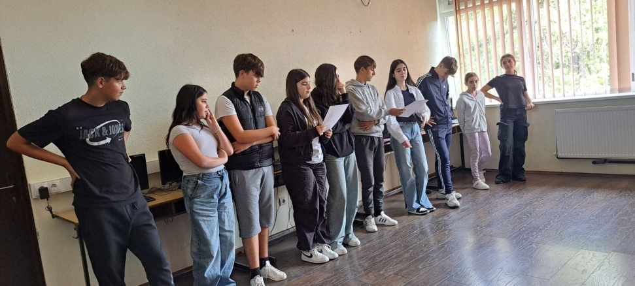
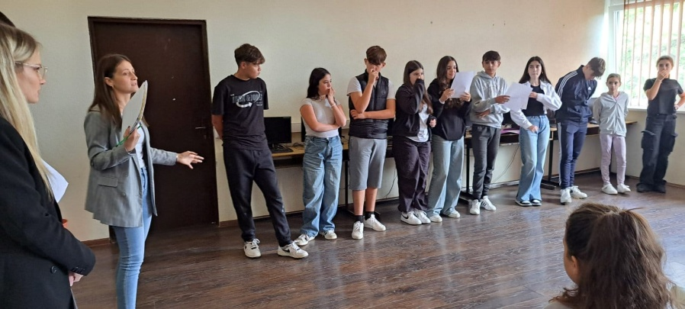
Пети дан Дечије недеље
Дебата на тему толеранције и љубави

Slide 15
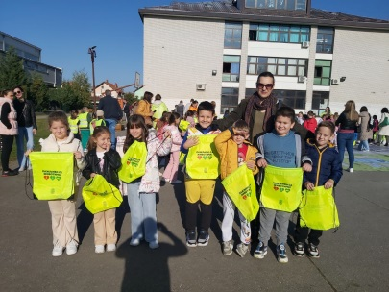
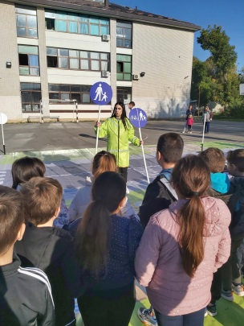
Ученици I разреда наше школе,
били су на едукацији о саобраћају,
коју је организовала
,, Агенција за безбедност саобраћаја’’

Slide 16
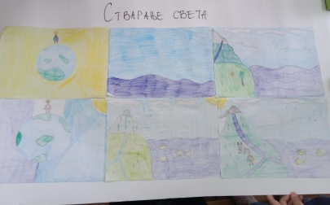
Učenici III i IV razreda u Šetonju
uspešno su realizovali
projekat "Stvaranje sveta" iz verske nastave.
Cilj je bio da učenici budu sami kreatori stvaranja sveta.

Slide 17
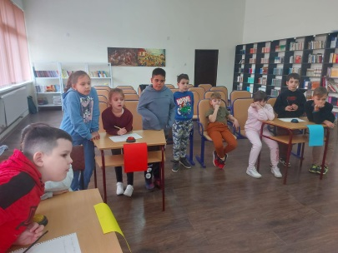
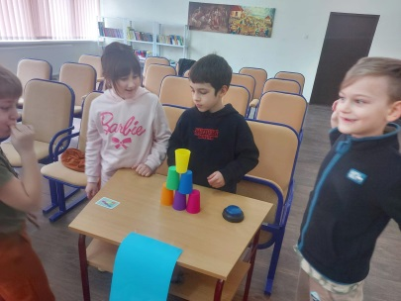
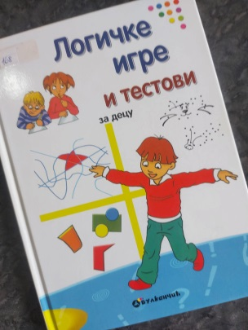
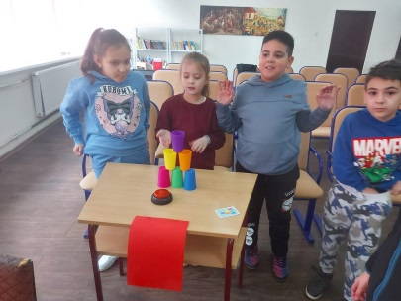
Učenici II/1 su se u školskoj biblioteci takmičili
u različitim logičkim igrama.
Lepo su se zabavili, istraživali i nešto novo naučili.

Slide 18
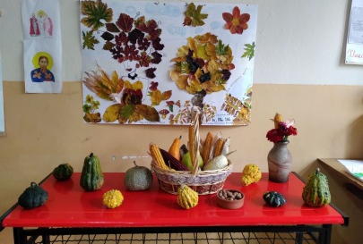
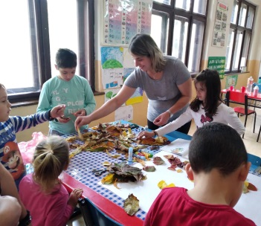
Дан Отворених врата – Јесењи пано, Везичево

Slide 19
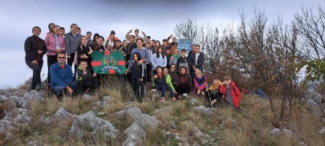
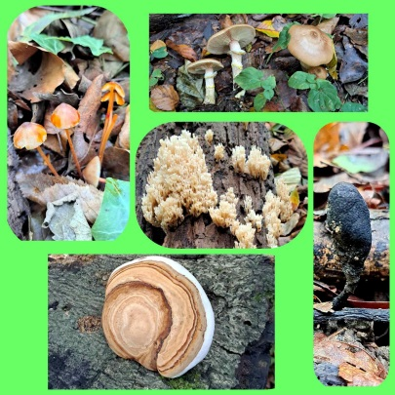
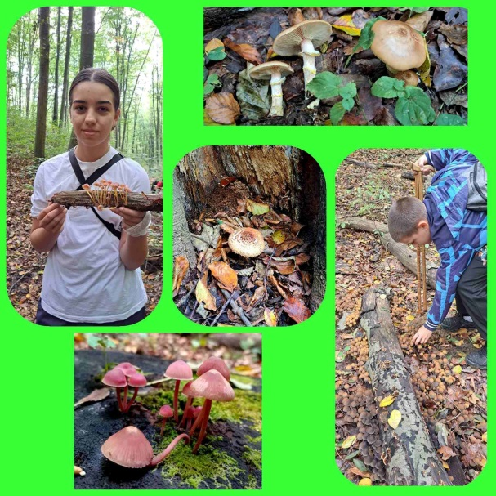
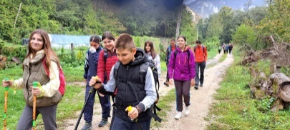
U okviru ekološko-planinarske sekcije izvedena je planinarska akcija uspon na Ježevac u pratnji učiteljice Brankice Nikolić i nastavnice biologije Danijele Sokolović, a u saradnji sa planinarskim društvom PD "Gornjak“

Slide 20
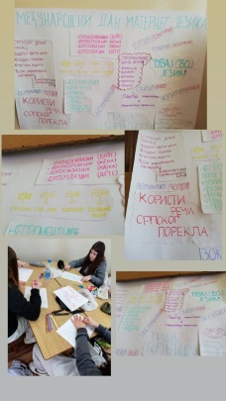
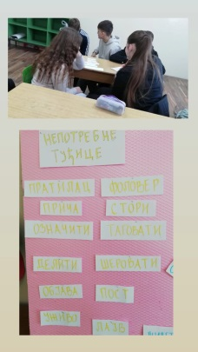
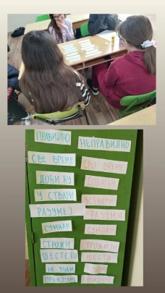
Наставница српског језика, Тамара Станковић,
одржала је са ученицима радионицу поводом обележавања Међународног дана матерњег језика

Slide 21
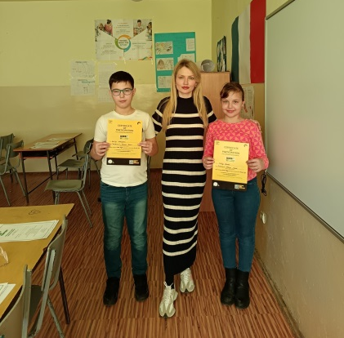
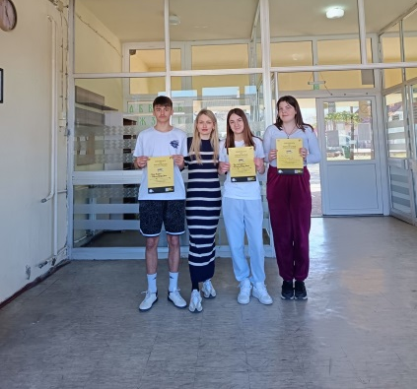
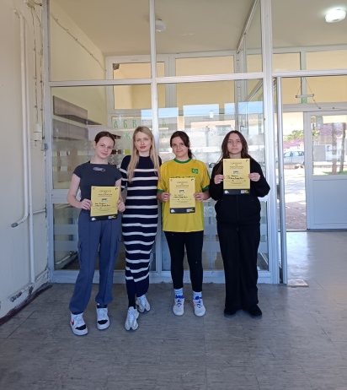
Dana 7. marta u našoj školi održana je preliminarna runda
Hippo takmičenja u kategorijima:
Baby Hippo, Little Hippo, Hippo 1, Hippo 2 i Hippo 3.
Čestitamo svim učenicima na učestvovanju i nastavnicama Sanji Milovanovic i Milji Serafimović

Slide 22
U susret 8. martu učenici I/1
čas su proveli u biblioteci pripremajući se za
predstojeći praznik

Slide 23
Dana 14. aprila deca iz vrtića ,,Pčelica”
u pratnji svojih vaspitačica posetili su našu školu,
i tom prilikom obišli kabinete, biblioteku, nastavničku kancelariju i na kraju upoznali učiteljice
Suzanu Stanković, Snežanu Jović i Mariju Savić i drugare.
Direktor Vladan Milić sa saradnicama, nastavnicom Tamarom i Sanjom je dočekao mališane i potrudio se da im boravak u školi ostane u prijatnom sećanju

Slide 25
Uskršnju radionicu pod nazivom "Happy Easter "
nastavnicе engleskog jezika Sanja Milovanović i
Milja Serafimović organizovale su sa najmlađima

Slide 26
Povodom uskršnjih praznika održana je i aktivnost “Egg Hunt” sa učenicima od I do IV i VIII razreda,
i nastavnicom engleskog jezika Sanjom Milovanović i učiteljicama Marijom Savić, Suzanom Stanković i Snežanom Jović

Slide 27
Drugi dan Uskrsa obeležen je takmičenjima za najjače i najlepše jaje sa učenicima od I do IV razreda.

Slide 28
Drugi dan Uskrsa obeležen je i takmičenjima za najjače i najlepše jaje sa učenicima od V do VIII razreda.

Slide 29
Kapiteni najuspešnijih ekipa su nagrađeni medaljama

Slide 30
Obeležavanje uskršnjih praznika
u područnom odeljenju Ćovdin

Slide 31
Obeležavanje uskršnjih praznika
u područnom odeljenju Ždrelo

Slide 32
Obeležavanje uskršnjih praznika
u područnom odeljenju u Vezičevu

Slide 33
Nastavnica srpskog jezika, Tamara Stanković,
održala je radionicu sa učenicima V razreda
pod nazivom "Dan sećanja na Dositeja Obradovića"

Slide 34
Učenici osmog razreda su
25.04, 28.04. i 29.04. polagali probni završni ispit

Slide 35
Dana 13.maja u našoj školi obavljen je redovni nadzor školske biblioteke od strane
Tatjane Živković, dipl. bibliotekara savetnika i rukovodioca Zavičajnog odeljenja i Odeljenja stare i retke knjige u Narodnoj biblioteci "Ilija M. Petrović".
Dočekani su od strane direktora Vladana Milića, i nastavnice engleskog jezika Sanje Milovanović i nastavnice Tamare Stanković

Slide 36
Direktor Vladan Milić je dočekao i imao sastanak o daljoj saradnji sa predstavnicima izdavačke kuće "Vulkan znanje" Darkom Vidakovićem i Dejanom Mihailovićem
Direktor Vladan Milić i sekretar škole Đorđe Lalić su dočekali i imali sastanak o daljoj saradnji sa Dunav osiguranjem

Slide 37
Dana 15. maja,
direktor škole Vladan Milić, učiteljica Suzana Stanković i učenici I razreda
bili su gosti vrtića
,,Zelena Eko Pčelica
i zajedno sa njima proslavili
projekat "Knjige"

Slide 38
Dvodnevna ekskurzija starijih razreda
realizovana je 21 – 22. maja, na realciji
Šetonje - Vrnjačka banja - Žiča - Studenica - Kopaonik - Kruševac - Ljubostinja – Šetonje

Slide 40
У оквиру професионалне оријентације ученика,
школе су били наши гости како би нашим ученицима презентовали и представили различите образовне профиле
Дом ученика средње школе, Крагујевац
Техничка школа ,,Никола Тесла’’, Костолац
Средња стручна школа, Кучево
Средња школа
,,Младост’’, Петровац

Slide 41
Ове школске године имали смо пуно реализованих активности и на пољу материјално-техничких улагања

Slide 42
Током зимског распуста, у подручном одељењу у Ждрелу завршили смо све радове на монтажи и повезивању система централног грејања
Реализација читавог пројекта је омогућена захваљујући изузетној донацији и залагању родитеља ученика из Ждрела, Месне заједнице, мештана Ждрела и Локалној самоуправи која је обезбедила додатна средства

Slide 43
Roditelji učenika i meštani Ždrela postavili su novi pvc ulazni portal i vrata na glavnom ulazu i hodniku škole.
Zahvaljujemo vrednim i humanim ljudima na pomoći koju pružaju školi

Slide 44
Završeni su radovi na sanaciji ulaznog stepeništa starog dela škole i nadstrešnice podrumskog ulaza u Šetonju.

Slide 45
Ove godine Lokalna samouprava je iz budžeta opštine
izdvojila finansijska sredstva
za novu dečju igraonicu ,,Dečje carstvo”
u naselju Vezičevo

Slide 46
U naselju Ćovdin postavljena je nova dečja igraonica ,,Leptirići”. Sredstva za realizaciju ovog projekta obezbedjena su iz budzeta opštine Petrovac na Mlavi

Slide 47
Završeno je kompletno pokrivanje područnih odeljenja u Ćovdinu i Ždrelu internetom signalom i rešen je problem protoka interneta u Vezičevu.
Područna odeljenja su kompletno pokrivena internet signalom
u svim zgradama

Slide 48
У подручном одељењу у Ждрелу отклоњен је квар на цурењу радијатора у кухињи и у тоалету у оквиру система грејања

Slide 49
Na predlog direktora Vladana Milića, rukovodioci JKP ,,Izvor” su donirali našoj školi četiri kante od 240l, а uz pomoć Opštine Petrovac na Mlavi i mesne zajednice Šetonje naša škola je dobila i dva kontejnera na korišćenje

Slide 50
Na predlog direktora škole Vladana Milića,
očišćen je kanal iznad kuhinje

Slide 51
Na predlog direktora škole Vladana Milića održana je radna akcija pomoćnih radnika, roditelja i učiteljice Brankice Nikolić na sređivanju učionice u područnom odeljenju u Vezičevu

Slide 52
На предлог директора школе Владана Милића урађено сређивање и фарбање позорнице и пода позорнице од стране помоћних радника у школској сали у Шетоњу

Slide 53
Na predlog direktora škole Vladana Milića prefarbane su klupe za sedenje od strane pomoćnih radnika u centralnoj školi u Šetonju

Slide 54
Нови радови у матичној школи у Шетоњу
од стране наших помоћних радника

Slide 55
U područnom odeljenju u Ždrelu, zahvaljujući pomoćnim radnicima zasađen je voćnjak i sređena je živa ograda, sređena je i pokošena trava oko školskih stanova

Slide 56
УСПЕСИ
НАШИХ УЧЕНИКА И НАСТАВНИКА у 2024/2025. години

Slide 57
Učenici naše škole su osvojili dva druga mesta na okružnom takmičenju:
Ema Jović, učenica V razreda 2. mesto u trci na 300m, a Matija Radisavljević učenik VII razreda 2. mesto u bacanju kugle
TEXT

Slide 58
Na sportskim igrama najmlađeg uzrasta ekipa "Lavovi" iz Šetonja
osvojila je 1. mesto
TEXT

Slide 59
Na opštinakom takmičenju u odbojci,
ekipa devojčica naše škole osvojila je 2. mesto.
TEXT

Slide 60
На општинском такмичењу у рукомету,
екипа дечака и екипа девојчица наше школе,
освојили су по
2. место
TEXT

Slide 61
Dana 9.aprila, na opštinskom takmičenju u malom fudbalu
ekipa devojčica osvojila je 1. mesto, dok je
ekipa dečaka osvojila 4. mesto.
TEXT

Slide 62
Dana 8. maja, učenice naše škole su osvojile 2. mesto na okružnom takmičenju u malom fudbalu.
Čestitamo učenicama i nastavniku fizičkog i zdravstvenog obrazovanja Vladanu Skuratenku
TEXT

Slide 63
U 20. Memorijalnoj atletskoj trci Dragutin Tomašević gde su učestvovali i naši učenici postignuti su sjajni rezultati :
- Vukašin Ranković (VI razred) – 1. mesto
- Novak Grujić (II-2) – 1. mesto
- Luka Ljubisavljević ( III-1) – 3. mesto
- Ema Jović (V razred) – 3. mesto
- Đorđe Nikolić (V razred) – 3. mesto
Čestitamo učenicima, učiteljicama Mariji Savić i Violeti Miladinović, i nastavniku fizičkog i zdravstvenog obrazovanja Vladanu Skuratenku
TEXT

Slide 64
TEXT

Slide 65
Učenici naše škole osvojili su 2. mesto na
Sportskim igrama mladih u disciplini Između dve vatre .
Takođe, učenice naše škole su osvojile 2. mesto u odbojci, a
učenik Tadija Mijatović 2. mesto u disciplini šah.
Čestitamo učenicima, učiteljici Snežani Jović i nastavniku fizičkog i zdravstvenog obrazovanja Vladanu Skuratenku
TEXT

Slide 66
Представници Спортског сазеза
уручили су ученици Анастасији Јоцић плакету за постигнуте резултате у школском спорту за 2024. годину,
као и школи за изузетну спортску сарадњу у промовисању спортских вредности.
У име школе плакету је примио
директор Владан Милић.
Уручивању плакете присуствовао је и наставник физичког и здравственог васпитања Владан Скуратенко,
чија је ученица и награђена
TEXT

Slide 67
Dana, 8.maja učenici naše škole osvojili su
2. mesto u kvizu
"Šta znaš o zdravlju, šta znaš o Crvenom krstu"
Čestitamo učenicima, odnosno ekipi škole koju su činili:
- Ignjat Bošković VII razred
- Luna Đorđević VIII razred
- Anja Radisavljević VIII razred
Čestitamo i nastavniku muzičkog obrazovanja Zoranu Todoroviću
TEXT

Slide 68
Na opštinskom takmičenju u šahu, naši učenici su postigli visoke rezultate:
Učenik II/1 razreda
Aleksa Srejić, 2. mesto
Učenici V razreda
Anastasija Milošević i Aleksa Radivojević po 3. mesto,
Učenik VII razreda
Ignjat Bosković 2. mesto.
Čestitamo našim učenicima
TEXT

Slide 69
Na likovno-literarnom konkursu Narodne biblioteke "Đura Jakšić”,
učenici naše škole ostvarili su veoma zapažene rezultate:
Jana Ilić, učenica II razreda osvojila je 1. mesto,
Ignjat Bosković, učenik VII razreda osvojio 2. mesto
Čestitamo učenicima, učiteljici Mariji Savić i
nastavnici Tamari Stanković.
TEXT

Slide 70
Na matematičkom takmičenju ,,Misliša” učenici naše škole ostvarili su zapažene rezultate:
Učenica I razreda Nađa Obradović osvojila je 2. nagradu,
Učenici V razreda Tadija Mijatović 3. nagradu i
Aleksa Radivojević pohvalu.
Čestitamo učenicima, učiteljicama Suzani Stanković i nastavniku matematike Aleksandru Đorđeviću.
TEXT

Slide 71
Na opštinskom takmičenju iz tehnike i tehnologije,
održanom u Burovcu, učenik V razreda Tadija Mijatović,
osvojio je 1. mesto,
dok je učenik Ivan Krinulović dobio pohvalu
TEXT

Slide 72
Na okružnom takmičenju iz tehnike i tehnologije,
održanom 22.marta u Požarevcu,
Tadija Mijatović, osvojio je 3. mesto i plasman na Republički nivo takmičenja
TEXT

Slide 73
Na državnom takmičenju iz tehnike i tehnologije, održanom u Beogradu, Tadija Mijatović osvojio je 16.mesto
u kategoriji Rad po zadatku koja je brojala više od 100 učenika.
Čestitamo Tadiji i nastavniku Ivanu Grujinu
TEXT

Slide 74
Dana 11. aprila učenica VI razreda Nikolina Milošević se plasirala u državno finale/svetsko polufinale
HIPPO takmičenja.
Čestitamo učenici i nastavnici engleskog jezika Sanji Milovanović.
TEXT

Slide 75
Učenica Nikolina Milošević je ostvarila izvanredan uspeh osvojivši 3. mesto na državnom finalu/svetskom polufinalu međunarodnog HIPPO takmičenja,
i time ostvarila plasman na European Qualifiers koje se održalo u Lido di Jesolu/Veniciji od 26-28.05.2025. godine
TEXT

Slide 76
Хвала вам на пажњи
У Шетоњу, 5. јуна 2025.

